Slide 1
Première mondiale: un programme de recherche fondamentale inédit sur la peau des nouveau-nés
Prof. Dr. Diane Roseeuw
Dermatologue

Slide 2
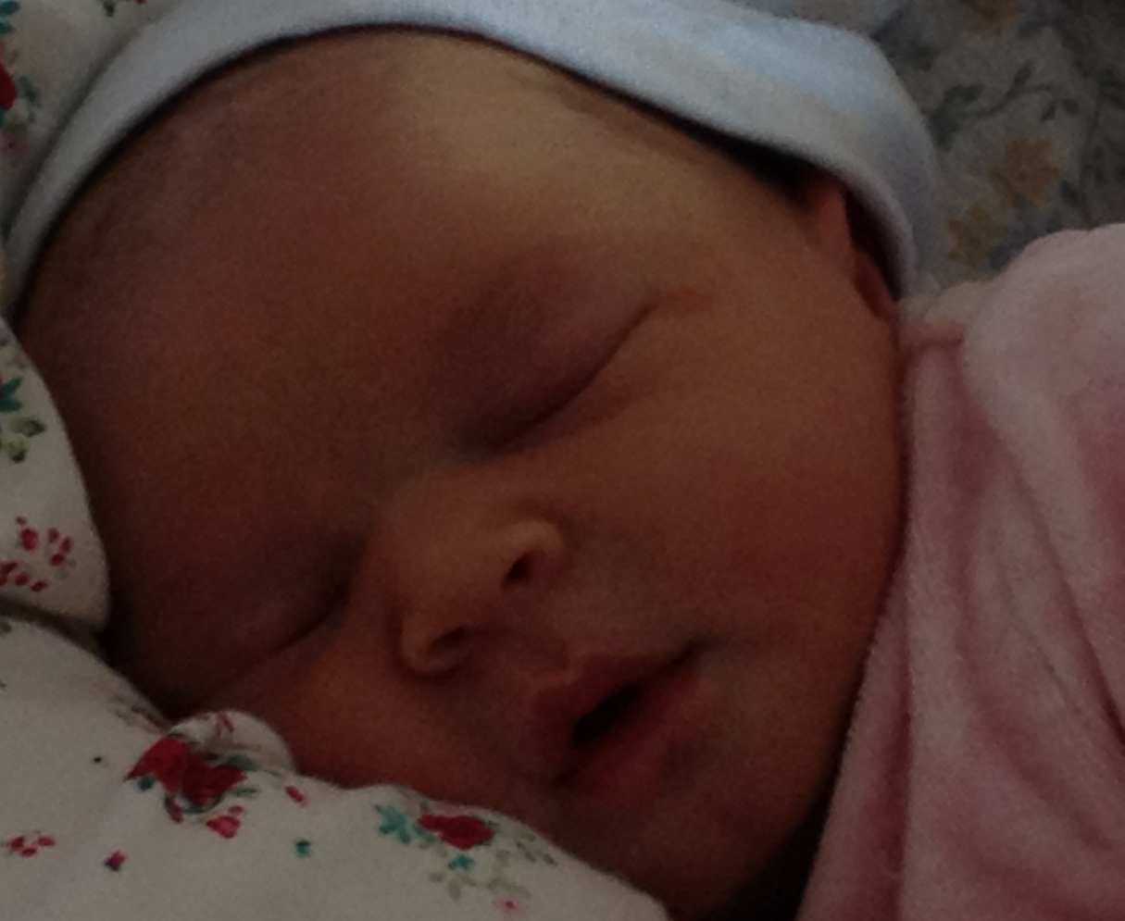
E.V.E.I.L.S EValuation of the Early Infant Life: the Skin

Slide 3
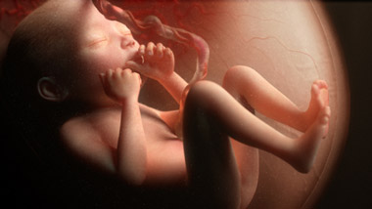
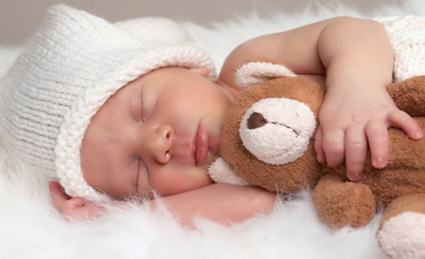
LA PEAU
REVETEMENT CUTANE = BARRIERE PROTECTION
NAISSANCE
CHOCS
milieu LIQUIDE
un milieu AERIEN
Études :
Grâce aux technologies non-invasives in vivo et modèles in vitro
Une collaboration entre Mustela et leaders internationaux
ORGANISATION
3 types d’études
FONCTION
GENES/MARQUEURS
de la peau

Slide 4
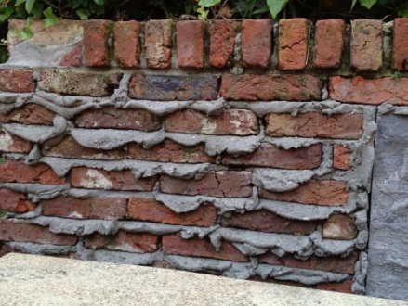
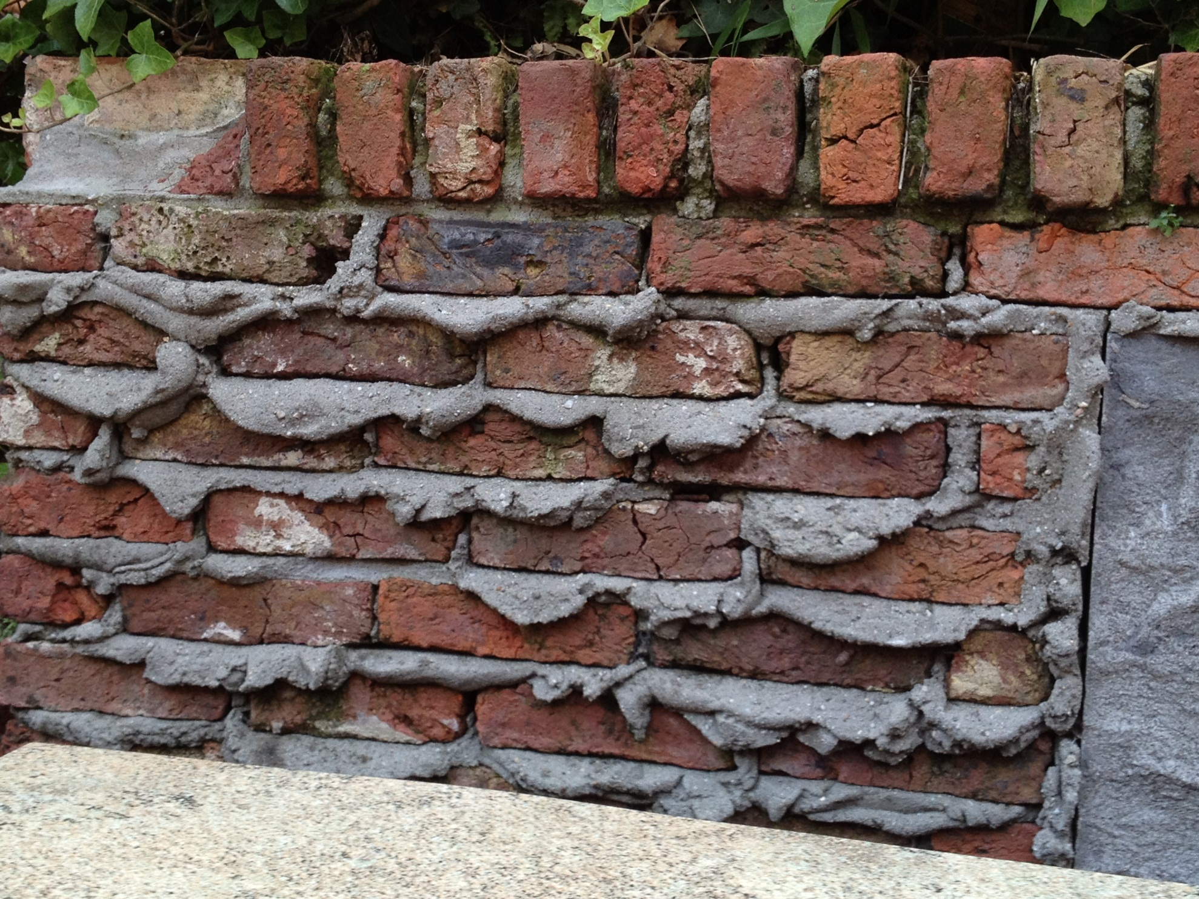
LA PEAU BARRIERE
1. ÉTUDE DE L’ORGANISATION et de la structure :
VISUALISATION PAR MICROSCOPIE
ÉLECTRONIQUE À BALAYAGE
Etude clinique menée sur 6 groupes d'âge
INNOVATION
1- 2 ans = maturité de la barrière cutanée

Slide 5
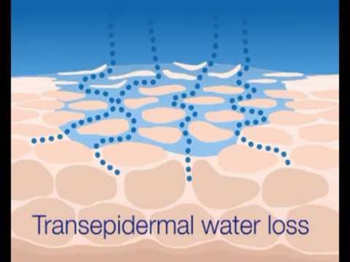
LA PEAU BARRIERE
2. ÉTUDE DE LA FONCTION (méthodes) :
pH
T.E.W.L. = Trans Epidermal Water Loss
(PIE= Perte Insensible en Eau)
3. Spectroscopie RAMAN (faisceau laser/caractérise et quantifie les
molécules/en profondeur)
1° Hydratation
2° Teneur en EAU
3° NMF = Natural Moisturizing Factors
(= facteurs naturels d’hydratation) : acides aminés qui retiennent l’eau
NMF
eau

Slide 6
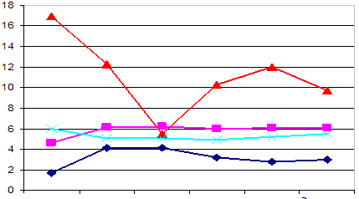
2. ÉTUDE DE LA FONCTION (Résultats) :
NMF 
Hydratation (cornéométrie)
Teneur en eau (Raman)
NMF (Raman)
pH (pH-mètre)
pH 
[Eau]
Hydratation 
NN (1 à 15 J)
5 semaines
6 mois
1-2 ans
4-5 ans
Adultes (20-25 ans)
Nouveau-nés
Faible teneur en eau corrélée avec l’hydratation
[NMF] élevée ? Paradoxe
Evolution avec l’âge
 NMF après la naissance => indispensable pour ré équilibrer l’hydratation et le pH
[NMF] la plus faible à 6 mois, inférieure à l’adulte

Slide 7
2. ÉTUDE DE LA FONCTION (résultats) :
NAISSANCE
CHOCS
changement température
stress psychologiques
Peau sèche, pH élevé
Hydration et pH
processus de
compensation
Signal de régulation
NMF
Mécanismes de compensation
→ adaptation au nouvel environnement après la naissance
=> Capacité à capter l’eau et mécanismes de régulation fragils

Slide 8
2. ÉTUDE DE LA FONCTION :
IL1 (signal inflammatoire) impliqué dans la reconstruction de la barrière cutanée
Concentration en IL1 alpha de la couche cornée
-n=10 /groupe
-2 D-squames/groupe (regroupement)‏
-immunoessai enzymatique pour l'IL1alpha
La concentration en IL1 alpha est élevée chez les plus jeunes enfants
Signe de construction et de maturation de la barrière

Slide 9
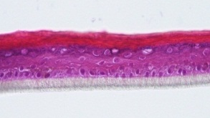
LA PEAU BARRIERE
3. ETUDE ANALYSE DES GENES/MARQUEURS de la peau
in vitro
1 mois, 3 mois, 3 ans, 6 ans, 11 ans, adultes
permet d’aller au plus profond de la peau et identifier des cibles
1. Marqueurs de la Barrière Epidermique
2. mMarqueurs des Cellules Souches et de la Niche

Slide 10
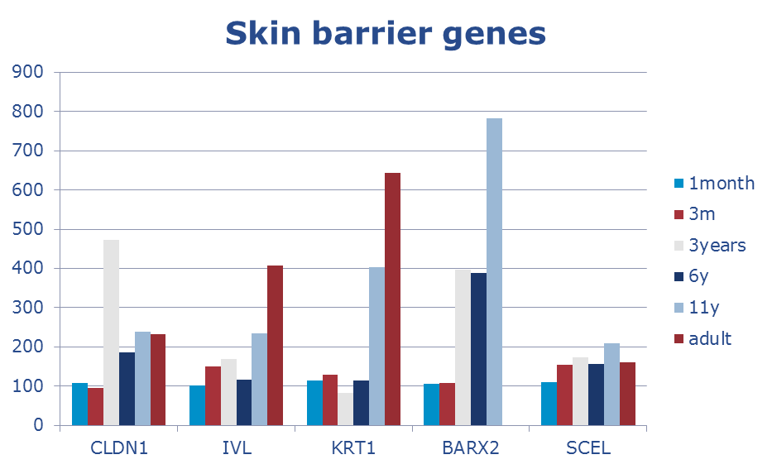
3. ETUDE ANALYSE DES GENES/MARQUEURS de la peau
3.1. Marqueurs de la Barrière Epidermique
1 mois
3 mois
3 ans
6 ans
11 ans
adultes
CLDN 1 : Claudin 1 => jonction serrée/
IVL : involucrin => enveloppe cornée/différenciation terminale
KRT1 : keratin 1 => réseau intracellulaire/différenciation cellulaire
BARX2 : BRAX homeobox => facteur transcription régulant adhésion pdt la formation épiderme/différenciation
SCEL : sciellin => régulation des protéines de l’enveloppe cornée/différenciation
Marqueurs de la barrière cutanée moindrement exprimés chez les plus jeunes bébés et augmentent avec l’âge
Corrélation avec la clinique : Barrière qui se met en place
La barrière cutanée se développe, s’organise avec l'âge

Slide 11
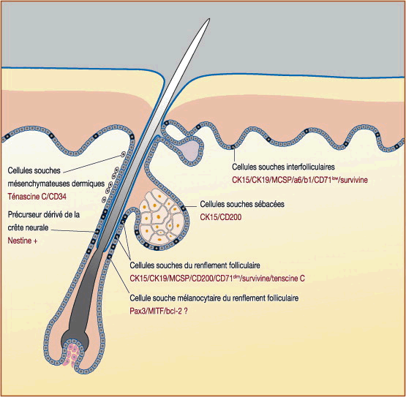
3. ETUDE ANALYSE DES GENES/MARQUEURS de la peau
3.2. Marqueurs des cellules Souches et de la Niche
Cellules souches non spécialisées qui se caractérisent par 2 propriétés principales
Aptitude à s’auto renouveler
➔ Maintien du pool cellulaire
Aptitude à se transformer en différents types de cellules ➔ Régénération du tissu
Niche
➔ Assurant la protection et préservation des cellules souches

Slide 12
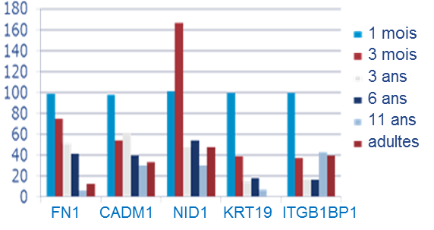
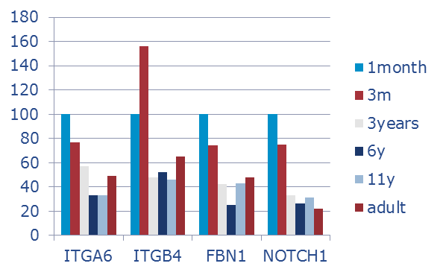
3. ETUDE ANALYSE DES GENES/MARQUEURS de la peau
3.2. Marqueurs des cellules souches et de la niche
FN1 : fibronectine 1 => processus d'adhésion des cellules souches
CADM1 : molécule d'adhésion cellulaire => adhésion des cellules souches/contrôle de la niche
NID1 : nidogène 1 => communication cellule/matrice
KRT 19 : kératine 19 => prolifération des cellules souches
ITGB1BP1, ITGA6, ITGB4 : protéine de liaison intégrine beta1, intégrine alpha6 et intégrine beta4 => adhésion des cellules souches avec la matrice/niche
NOTCH1 : « maintien » des cellules souches
Marqueurs des cellules souches fortement exprimés dès le plus jeune âge mais diminuent rapidement avec l’âge
Contexte particulier :
Barrière en construction
Fragilité face aux agressions
Première mondiale : Découverte inédite sur le capital cellulaire qui est à son maximum dès la naissance et qui s’amenuise dès les premiers mois

Slide 13
Les conclusions clés d’E.V.E.I.L.S
Nouvelles connaissances fondamentales sur la peau de l’enfant
Barrière :
Organisation et fonction immatures
En construction, s’organise avec l’âge La barrière cutanée est immature et en
Première Mondiale :
Capital cellulaire maximal à la naissance,
« mobilisé » pour le développement de la peau et
s’amenuise dès les premiers mois, donc
vulnérable aux aggressions les premiers mois et années
Mais Fragile
A préserver

Slide 14
Question? Merci de votre attention!

